Slide 1


Číslo projektu | CZ.1.07/1.4.00/21.1405
Název sady materiálů | Dějepis 7. ročník
Název materiálu | VY_32_INOVACE_28_Románský sloh
Autor | Eva Kuhnová

Slide 2
Románský sloh

Slide 4
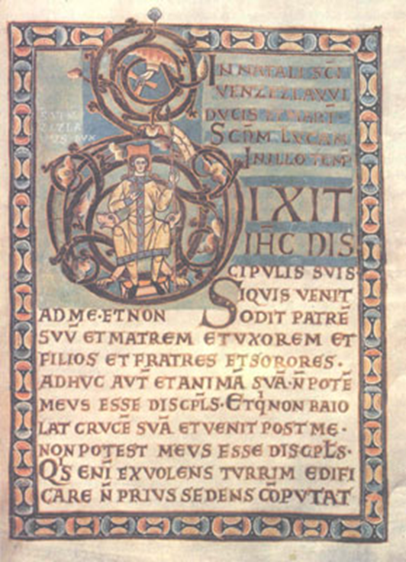
Na obrázku je :
A)miniatura
B) iniciála
C) freska

Slide 5
Špatná odpověď
Zkus to znovu

Slide 6
Správná odpověď
pokračuj

Slide 7
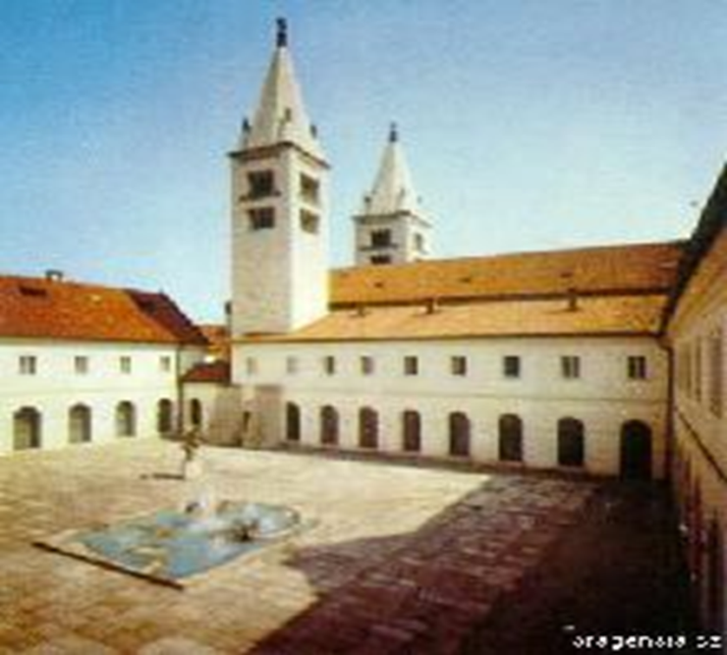
Na obrázku je :
A) rotunda
B) bazilika
C)katedrála

Slide 8
Špatná odpověď
Zkus to znovu

Slide 9
Správná odpověď
pokračuj

Slide 10
Knihy v době románské se psaly:
A) na papyrus
B) na pergamen
C) na papír

Slide 11
Špatná odpověď
Zkus to znovu

Slide 12
Správná odpověď
pokračuj

Slide 13
Typickým oknem románské architektury je :
A) Půlkruhový oblouk
B) Lomený oblouk
C) Obdélník

Slide 14
Špatná odpověď
Zkus to znovu

Slide 15
Správná odpověď
pokračuj

Slide 16
Jazykem vzdělanců v době románské byla:
A) latina
B) řečtina
C) italština

Slide 17
Špatná odpověď
Zkus to znovu

Slide 18
Správná odpověď
pokračuj

Slide 19
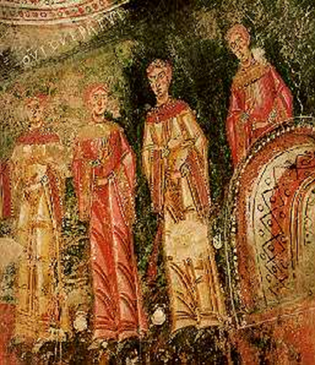
Na obrázku je:
A) miniatura
B) freska
C)sgrafito

Slide 20
Špatná odpověď
Zkus to znovu

Slide 21
Správná odpověď
Blahopřeji!

Slide 22
Zdroje
Dějepis – Středověk a raný novověk, 7. roč. pro ZŠ, SPN Praha 2004, Jar. Čechura + kol.
http://abicko.avcr.cz
http://www.akce.cz
http://82.114.195.35:90/ProjektModerniUmeni/St%C5%99edov%C4%9Bk/Projekt%20-%20Rom%C3%A1nsk%C3%A9%20um%C4%9Bn%C3%AD/

